Slide 1
比特币产生的动机
比特币的运行原理
比特币相关问题

Slide 2
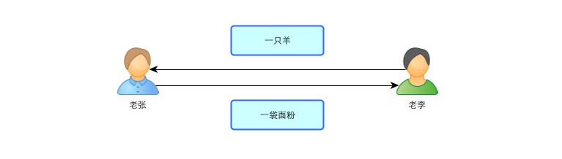
有一个叫比特村的小村庄，村庄共有几百户人家。这个村庄几乎与世隔绝，过着自给自足的生活。由于没有大规模贸易，比特村村民一直过着以物易物的生活，也就是说村民之间并没有使用统一的货币，互相间的贸易基本上就是老张家拿一袋面粉换老李家一只羊，王大嫂拿一筐野果换刘大婶两尺布。村民们一直就这么纯朴的生活着

Slide 3
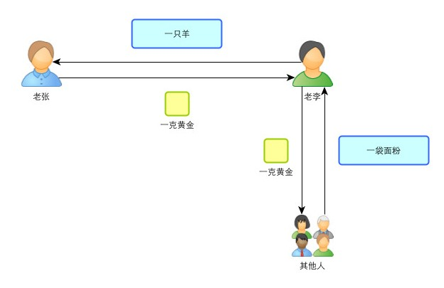
终于有一天，村民觉得一直这样以物易物实在太不方便了，于是村子全员开会，讨论如何解决这个问题。有人提议，以便于分割且稀有的东西，例如黄金，作为一般等价物，把其它物品和黄金的对应关系编成一张表格，例如一克黄金对应一只羊，一克黄金对应一袋面粉等等，此时老张再也不用扛着一袋面粉气喘吁吁的去老李家换羊了，他只要从家里摸出一克金子，就可以去老李家牵回一只羊，而老李拿着这一克黄金可以从任何愿意出让面粉的人那里换回一袋面粉，当然也可以换取任何和一克黄金等值的物品。
此时比特村进入了实物货币时代

Slide 4
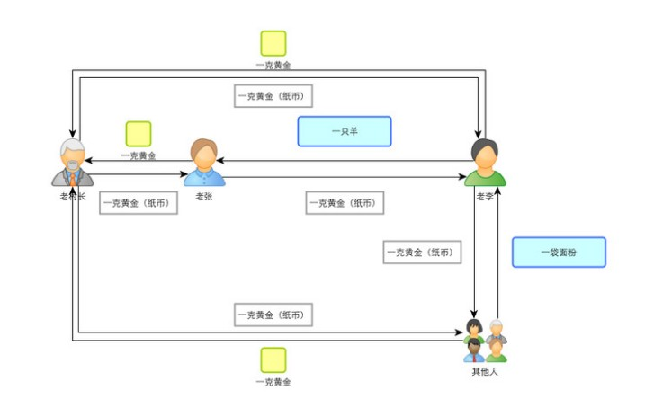
好景不长，过了一段时间，实物货币的弊端也出现了。因为比特村附近金矿并不多，开采和冶炼金子太费时费力了。而随着使用，金子总是不断会因为磨损、丢失或有人故意囤积而发生损耗。全村人又一次坐在了一起，开始商讨对策。此时有人说，其实大家也不必一定要真的用黄金啊，随便找张纸，写上“一克黄金”，只要全村人都认同这张纸就等于一克黄金，问题不就解决了。其他人纷纷表示认同，但同时也有了新的问题：真实的黄金是需要开采和冶炼的，金矿有限，开采和冶炼也需要成本，所以没有人可以短期凭空制造大量的黄金，可写字就不同了，只要我纸够笔够，随便像写多少写多少，那这就变成拼谁家里纸多了，搞不好到时一万张纸才能换一只羊（实际上这就发生了经济学上的通货膨胀）。

Slide 5
大家一想也是啊。不过此时又有人提出了解决方案：这个纸不是谁写都有效，我们只认村里德高望重的老村长写得，大家都认识老村长的字。老村长写一些纸，同时按照各家黄金存量发给大家等量的纸，例如老张家有二百克黄金，老村长就发给老张二百张写着“一克黄金”的纸，同时将老张家的黄金拿走作为抵押。就这样，老村长将村里所有黄金收归到自己的家里，并按各家上交的黄金数量发给等值的写有字的纸。此时村民就可以拿着这些纸当黄金进行贸易了，而且大家都认得老村长的字，其他人伪造不出来。另外，如果谁的纸磨损太严重，也可拿到老村长那里兑换新的等值的纸，另外老村长承诺任何人如果想要换成真黄金，只要拿纸回来，老村长就会把等值的黄金还给那人。因为老村长写得纸的黄金量和真实放在家里的黄金量是一样的，所以只要严格按照销毁多少纸新写多少纸的原则，每一张有效的纸总能换回相应的真黄金。
此时，比特村进入了符号货币（纸币）时代。而老村长就承担了政府和银行的角色

Slide 6
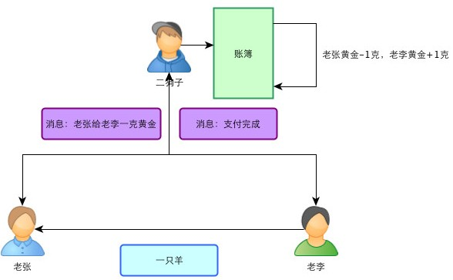
又过了几年，老村长由于每天都要核对大量的旧纸币，写新的纸币，还要把各种账目仔细做好记录。一来二去，老村长操劳过度不幸驾鹤西去了。
比特村再次召开全体大会，讨论应该怎么办。此时老村长的儿子二狗子自告奋勇接过了父亲的笔，承担起货币发行的责任。这个年轻的村长二狗子很聪明，他做了几天，发现好像也不用真的写那么多纸。完全可以这样：村民把纸币都交上来，销毁，但是二狗子会记录下每户上交的纸币数量。以后如果要进行付钱，例如老张要拿一克金子向老李换一只羊，就一起给二狗子打个电话，说明要将老张名下的一克金子划归老李名下，二狗子拿出账本，看看老张名下是否有一克金子，如果有就在老张的名下减掉一克，在老李的名下加上一克，这样就完成了支付，此时老李在电话中听到二狗子确认转账完成，就可以放心让老张把羊牵走了

Slide 7
这东西在我手上,那我岂不是一划....
分布式虚拟货币
基础设施搭建账簿公开机制:
不再记载每户村民的余额，而只记载每一笔交易
即记载每一笔交易的付款人、收款人和付款金额。只要账簿的初始状态确定，每一笔交易记录可靠并有时序，当前每个人持有多少钱是可以推算出来的。
身份与签名机制（公钥加密系统）:
保密印章和印章扫描器
保密印章可以在纸上盖一个章，每个印章盖出的章都隐含了一个全村唯一的一串字符，但是凭肉眼是看不出来的。也无法通过观察来制造出相应的印章。印章扫描器可以扫描某个已经盖好的章，读出隐含的信息，并在液晶屏上显示出一串字符。
成立虚拟矿工组织（挖矿群体）
矿工以组为单位，一组可以是单独的一户，但是不同于挖金矿，虚拟矿工不需要拿着工具去野外作业，在家里就可以完成工作矿工有一定可能性获得报酬
建立初始账簿（创世块）
新账簿，在账簿的第一页上记录了一些交易记录，特别的是，这些记录的付款人一栏全都是“系统”，而收款人分别是每个印章对应的隐含字符，代表初始时刻，系统为每一户默认分配了一定数量比特币，但是数量非常少，都只有几枚，甚至有些不幸的村户没有获得比特币

Slide 8
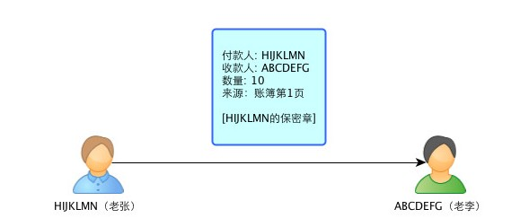
交易与支付
老张付给老李10个比特币为例
付款人签署交易单
为了支付10个比特币，老张首先要询问老李的标识字符串，例如是“ABCDEFG”，同时老张也有一个标识字符串例如是“HIJKLMN”，然后老张写一张单子，内容为“HILKLMN支付10比特币给ABCDEFG”，然后用自己的保密印章改一个章，将这张单子交给老李。另外为了便于追溯这笔钱的来源，还要在单子里注明这笔钱的来源记在哪一页，例如这个单子里，老张的10比特币来自建立账簿时系统的赠送，记录在账簿第一页

Slide 9
交易与支付
老张付给老李10个比特币为例
收款人确认单据签署人
老李拿到这个单子后，需要确认这个单子确实是来自“HIJKLMN”这个人（也就是老张）签署的，这个并不困难。因为单子上必须有保密章，老李拿出印章扫描器，扫一下章，如果液晶屏显示出的字符和付款人字符是一致的（这里是“HIJKLMN”），就可以确认单子确实是付款人签署的。这是因为根据保密印章的机制，没有其他人可以伪造印章，任何一个人只要扫描一下印章，都可以确认单子的付款人和盖章人是否一致

Slide 10
交易与支付
老张付给老李10个比特币为例
收款人确认付款人余额
这个系统到目前还是很有问题。通过保密印章，收款人虽然可以确认付款人确实签署了这份单子，但是无法自行确认付款人是否有足够的余额支付。之前的中央虚拟货币系统中，二狗子负责检查付款人的余额，并通知收款人交易是否有效，现在把二狗子开了，谁来负责记账和确认每笔交易的有效性呢？
之前说过，中本聪设计的这个系统是分布式货币系统，不依赖任何中央人物，所以不会有一个或少数几个人负责这件事，最终承担这份工作的是之前所提到的矿工组织。老张、老李和全村其他任何使用比特币进行交易的村民都依赖矿工组织的工作才能完成交易。

Slide 11
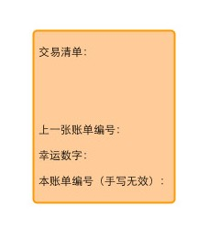
矿工做什么
编码生成器（哈希函数）。中本聪又向矿工组织的每个组分发了若干编码生成器，这个东西很神奇，将一页账簿填好内容的账簿纸放入这个机器，机器会在账簿纸的“本账单编号”一栏自动打印一串由“0”和“1”组成的编号，共256个。最神奇的是，编号生成器有如下功能：
生成的编号仅与账簿纸上填入的内容有关，与填写人、字体、填写时间等因素均无关内容相同的账簿纸生成的编号总是相同，但是如果内容哪怕只改一个字符，编号就会面目全非编码生成器在打印编码时还需要将所有填入账簿纸的交易单放入，机器会扫描交易单和填入交易单的一致性，尤其是保密印章，如果发现保密印章和付款人不一致，会拒绝打印编码将一张已打印的账簿纸放入，机器会判定编号是否是有效的机器打印，并且判定编号和内容是否一致，这个编号无法伪造交易单收件箱。每个矿工小组需要在门口挂一个箱子用于收集交易单。公告板。每个矿工小组同样需要一个公告板公示一些信息

Slide 12
收集交易单
每笔交易的发起人，不但要将交易单给到收款人，还要同时复制若干份一模一样的交易单投递到每个矿工小组的收件箱里
填写账簿
此时小组的人拿出一张空的账簿纸，把这些交易填写到“交易清单”一栏，同时找到当前账簿最后一页，将最后一页的编号抄写到“上一张账单编号一栏”。 注意还有个“幸运数字”，可以随便填上一个数字，如12345。然后，将这样账簿纸放入编号生成器，打印好编号，一张账簿就算完成了。
如果你以为矿工的工作就这么简单，那就大错特错了，中本聪有个变态的规定：只有编号的前10个数均为0，这页账簿纸才算有效。
根据之前对编号生成器的描述，要修改编号，只能修改账簿纸的内容，而“交易清单”和“上一张账簿纸编号”是不能随便改的，那么只能改幸运数字了。于是为了生成有效的账簿纸，小组里的矿工就不断抄写账簿纸，但每张纸的幸运数字都不同，然后不断的重复将纸放入编码器，如果生成的编号不符合规定，这张纸就算废了，重复这个过程直到生成一串有效的编号。
我们知道，如果编号的每一个数字都是随机的，那么平均写1000多张幸运数字不同的纸才能获得一个有效的编号
还记得之前说过矿工有报酬吧，这就是矿工的动力了。中本聪规定：每一张账簿纸的交易清单第一条交易为“系统给这个小组支付50个比特币”。也就是说，如果你生成了一张有意义的账簿纸，并且被所有挖矿小组接受了，那么就意味着这条交易也被接受了，你的挖矿小组获得了50个比特币。

Slide 13
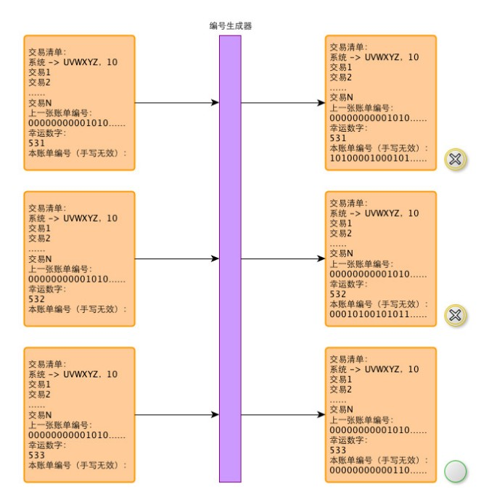

Slide 14
确认账簿
当某挖矿小组幸运的生成了一张有意义的账簿，为了得到奖励，必须立刻请其它小组确认自己的工作。前面说过，当前村里有7个挖矿组，所以这个小组必须将有效账簿纸誊抄6份快马加鞭送到其他6个小组请求确认。
中本聪规定，当某个小组接到其他小组送来的账簿纸时，必须立即停下手里的挖矿工作进行账簿确认。
需要确认的信息有三个：
账簿的编号有效账簿的前一页账簿有效交易清单有效
首先看第一个，这个确认比较简单。只要将送来的账簿纸放入编码生成器进行验证，如果验证通过，则编号有效。
第二部分需要将账簿页上的“上一页账簿纸编号”和这个小组目前保存的有效账簿最后一页编号比对，如果相同则确认，如果不同，需要顺着已有账簿向前比对，直到找到这个编号的页。如果没有找到指定的“上一页账簿纸编号”对应的页，这个小组会将此页丢掉。不予确认。
注意，由上面的机制可以保证，如果各个小组手里的账簿纸是相同的，那么他们都能按同样的顺序装订成相同的账簿。因为后面一张纸的编号总是依赖前面的纸的编号，编码生成器的机制保证了所有合法账簿纸的相对先后顺序在每个小组那里都是相同的（可能会有分支，但不会出现环，后面细讲）

Slide 15
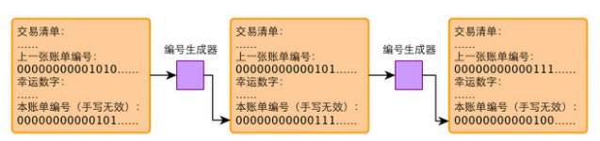
最后是如何确认交易清单有效，其实也就是要确认当前每笔交易的付款人有足够的余额支付这笔钱。由于交易信息里包含这笔钱是如何来的，还包含了记录来源交易的账单编号。例如，HIJKLMN要给ABCDEFG10个比特币，并注明了这10个比特币来自之前OPQRST支付给HIJKLMN的一笔交易，确认时首先要确认之前这笔交易是否存在，同时还要检查HIJKLMN在这之前没有将这10个比特币支付给别人。这一切确认后，这笔交易有效性就被确认了。
其中第一笔是系统奖励给生成这页账簿的小组的50个，这笔交易大家都默认承认，后面的只要按照上述方法追溯，就可以确认HIJKLMN是否当前真有10个比特币支付给ABCDEFG。
如果完成了所有了上述验证并全部通过，这个小组就认可了上述账簿纸有效，然后将这张账簿纸并入小组的主账簿，舍弃目前正在进行的工作，后面的挖矿工作会基于这本更新后的主账本进行
账簿确认反馈
对于挖矿小组来说，当账簿纸送出去后，如果后面有收到其他小组送来的账簿纸，其“上一页账簿纸编号”为自己之前送出去的账簿纸，那么就表示他们的工作成功被其他小组认可了，因为已经有小组基于他们的账簿纸继续工作了。此时，可以粗略的说可以认为已经得到了50个比特币。
另外，任何一个小组当新生成有效账簿纸或确认了别的小组的账簿纸时，就将最新被这个小组承认的交易写到公告牌上，那么收款人只要发现相关交易被各个小组认可了，基本就可以认为这笔钱已经到了自己的账上，后面他就可以在付款时将钱的来源指向这笔交易了

Slide 16
相关问题
如果同时收到两份合法的账簿页怎么办
小组不应该以线性方式组织账簿，而应该以树状组织账簿，任何时刻，都以当前最长分支作为主账簿，但是保留其它分支。
收款人确认收款后，从另一条分支上建立另外的交易单，取消之前的付款，
而将同一笔钱再次付款给另一个人（即所谓的double-spending问题）
，建议收款人不要在公告挂出时立即确认交易完成，而是应该再看一段时间，等待各个挖矿小组再挂出6张确认账簿，并且之前的账簿没有被取消，才确认钱已到账

Slide 17
比特币会一直增加下去，岂不是会严重通货膨胀?
每生成一页账簿奖励小组50个比特币，后面，每当账簿增加21,000页，奖励就减半，例如当达到210,000页后，每生成一页账簿奖励25个比特币，420,000页后，每生成一页奖励12.5个，依次类推，等账簿达到6,930,000页后，新生成账簿页就没有奖励了。此时比特币全量约为21,000,000个，这就是比特币的总量，所以不会无限增加下去
没有奖励后，就没人做矿工了，岂不是没人帮忙确认交易了
到时，矿工的收益会由挖矿所得变为收取手续费。例如，你在转账时可以指定其中1%作为手续费支付给生成账簿页的小组，各个小组会挑选手续费高的交易单优先确认

Slide 18
矿工如果越来越多，比特币生成速度会变快吗
不会。中本聪解释，虽然可以任意加入和退出矿工组织，导致矿工人数变化，每个矿工也会拿到一个编码生成器，不过我已经在编码生成器中加入了调控机制，当前工作的编码生成器越多，每个机器的效率就越低，保证新账簿页生成速率不变
虽然每个人的代号是匿名的，但如果泄露了某个人的代号，
账簿又是公开的，岂不是他的所有账目都查出来了
确实是这样的。例如你要和某人交易，必然要要到他的代号才能填写交易单。因为收款人一栏要填入那人的代号。不过中本聪说可以提供无限制的保密印章，建议每一次交易用不同的保密印章，这样查账簿就追查不到同一个人的所有账目了

